Slide 1
Congresso internazionale
“Sistemi sociali e sistemi familiari tra crisi e sviluppo”
Milan – 16 octobre 2015
DARNAUD, T. (Tolosa-FRA):
“L’impact familial de la maladie d'Alzheimer :
l'émergence d'un modèle de résilience”
“Family impact of the Alzheimer’s disease: the
emergence of a resiliency model”

Slide 2
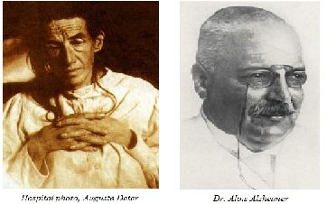
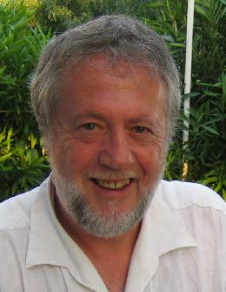
La maladie d’Alzheimer: une réalité ou une construction ?
Martial van der Linden

Slide 3
Les 3 étapes de l’impact familial de la maladie et les 2 crises
Le déséquilibre d’une situation stable
La désignation de l’aidant
Le stade du faire
La crise mutation
Les mauvaises bonnes solutions

Slide 4
Les aidants
Les conjoints
Un enfant célibataire
Un enfant prédisposé
proximité géographique
Pacte inconscient
Dette affective

Slide 5
Le choix de l’aidant pour maintenir l’équilibre familial
Un changement pour que rien ne change
Une mission pour garder une croyance
Une histoire qu’il faudrait vivre dans l’homéostasie
Une histoire qui isole
Une histoire qui épuise
Une histoire qui deviant impossible

Slide 6
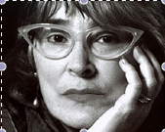
La résilience
Emmy Werner

Slide 7
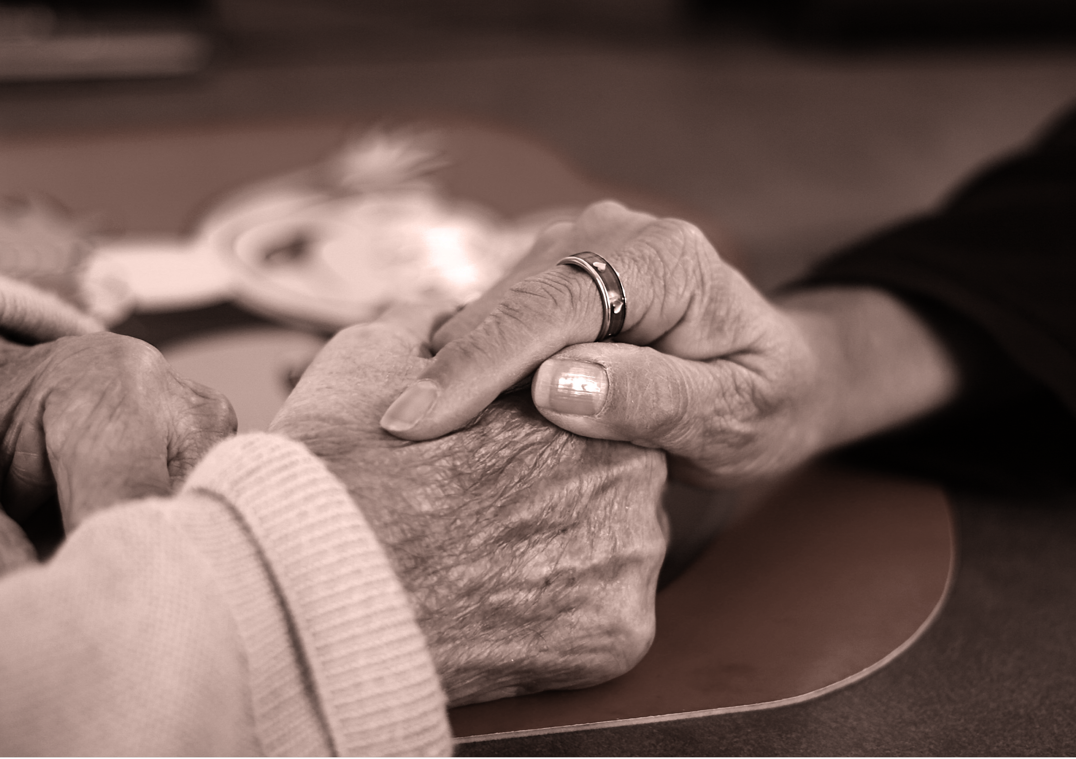
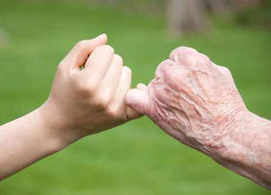
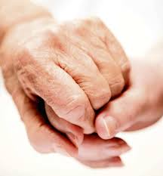
De l’aide à la guidance
Au début : l’aide
Puis la suppléance
Enfin la guidance

Slide 8
De l’aide à une histoire de résilience Un état d’équilibre Un choc traumatique Une reprise de développement

Slide 9
La relation d’aide, une opportunité Créer une relation d’échange à partir d’une rencontre Reconnaître l’autre et se reconnaître dans l’autre dans le rappel narratif. Etablir un contact entre mondes internes qui relie à leurs mondes antérieurs sans que cela ne soit intrusif et/ou normatif. Accepter une relation qui laisse une place à l’irrationnel

Slide 10
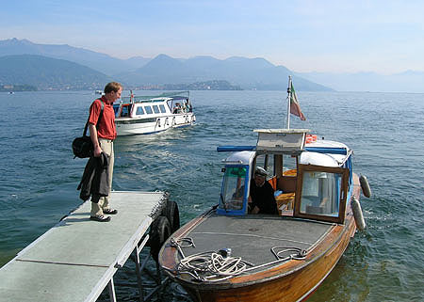
Un cheminement et non une destination

Slide 11
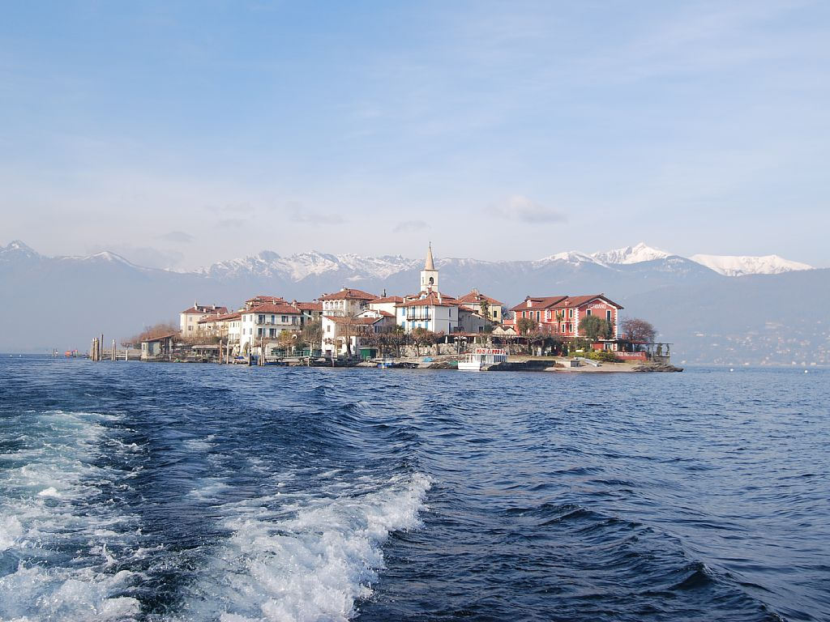
Molte grazie

